Slide 1
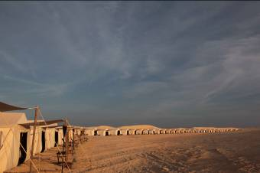
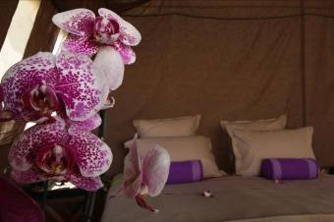
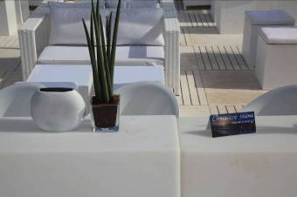
Tous unis pour vous accueillir

Slide 2
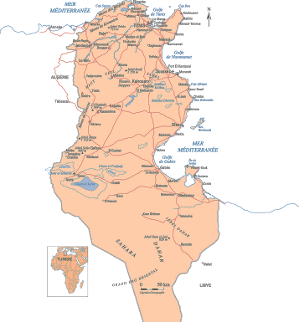
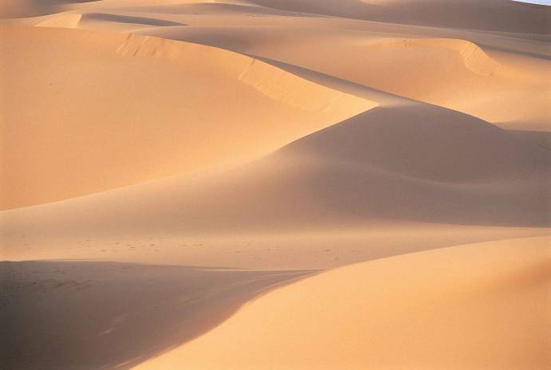
La Tunisie Nouvelle

Slide 3
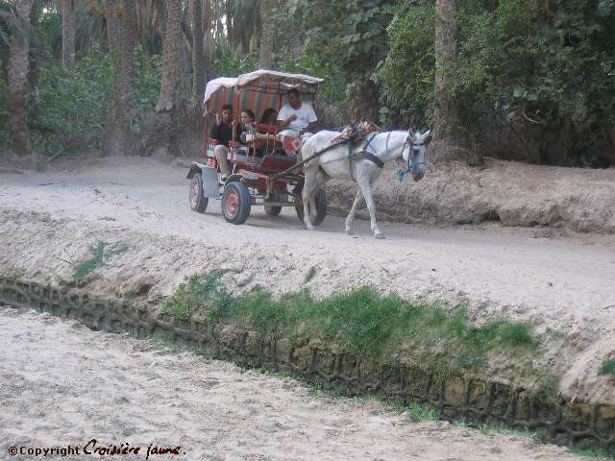
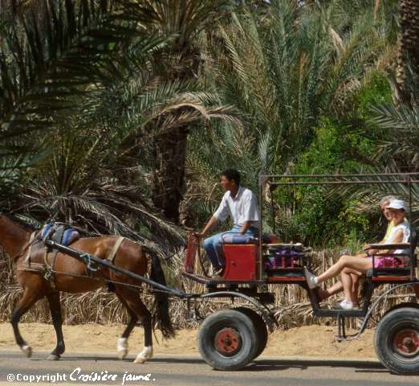
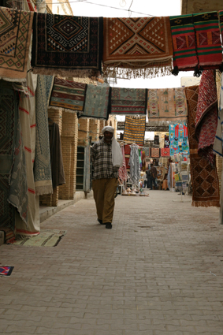
* Jour 1 *
Transfert de l’aéroport de Tozeur
en direction de la Palmeraie en calèche

Slide 4
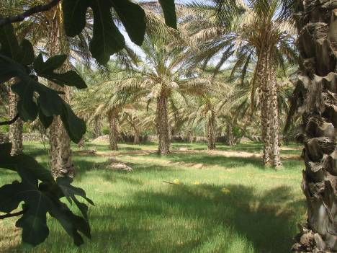
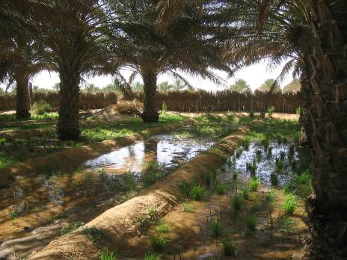
* Jour 1 *
Tourisme responsable :
plantation de palmiers

Slide 5
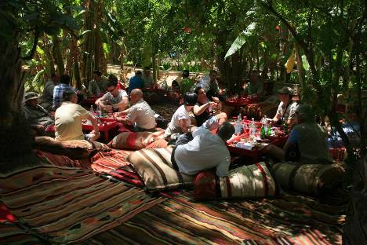
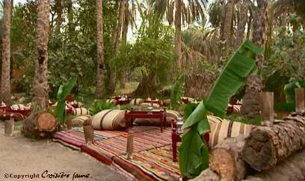
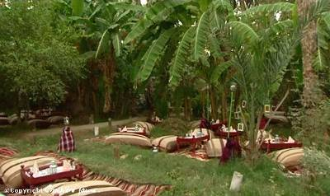
* Jour 1 *
Service thé à la menthe & gâteaux
Avec les locaux dans la palmeraie

Slide 6
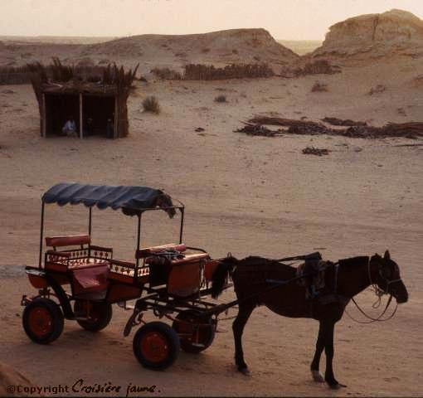
Transfert en calèche jusqu’à l’hôtel
* Jour 1 *

Slide 7
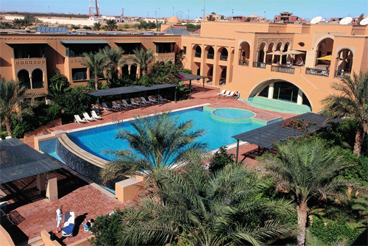
Le Ksar Rouge ****
* Jour 1 *
Les chambres, baignées de lumière et spacieuses, sont dotées d'une salle de bains privative moderne.
Dîner et nuit
à l’hôtel

Slide 8
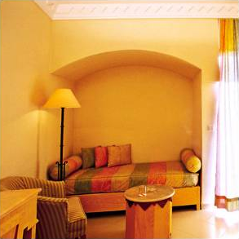
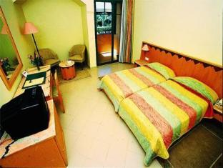
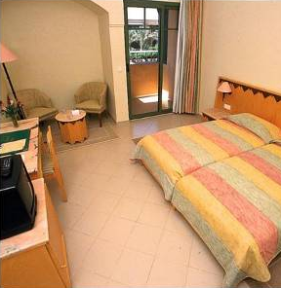
L'hôtel dispose de 135 chambres climatisées réparties sur 3 niveaux autour d'un grand patio. Toutes les chambres sont équipées de chauffage, de téléphone et de télévision par satellite, d'une salle de bains avec sèche cheveux, toilettes indépendants, ainsi qu'un minibar et peuvent avoir soit une vue palmeraie soit piscine.

Slide 9
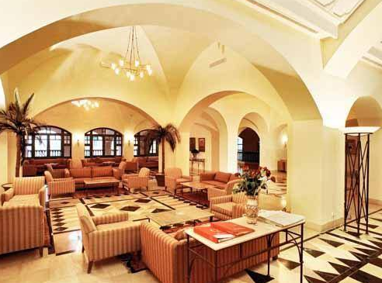
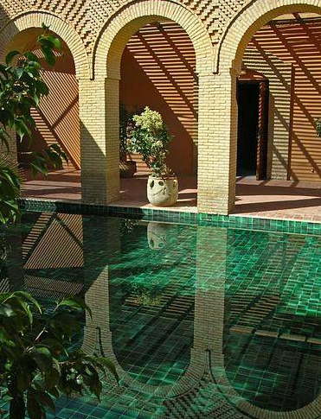
Le Ksar Rouge ****
* Jour 2*
Petit-déjeuner
à l’hôtel

Slide 10
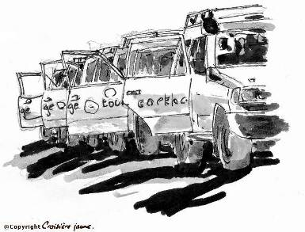
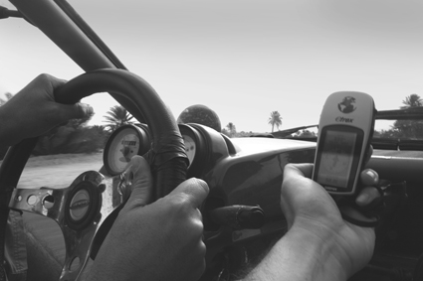
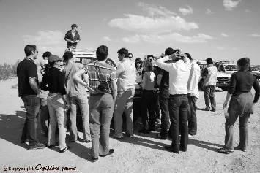
*Jour 2*
Tozeur – Sidi Bou Hlel : 20mn de route // Sidi Bou Hlel – Chott el Djerid : 10mn // Chott el Djerid – Douz : entre 30 et 45mn// Douz –Campement Ksar Ghilane : 100km
Rallye road-book et sac à dos
pique-nique avec GPS en 4x4

Slide 11
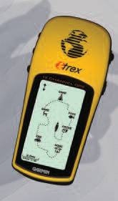
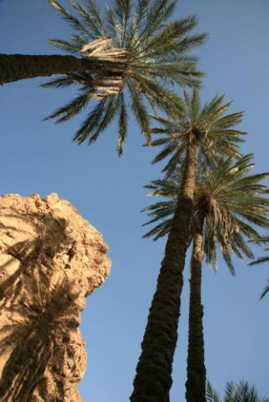
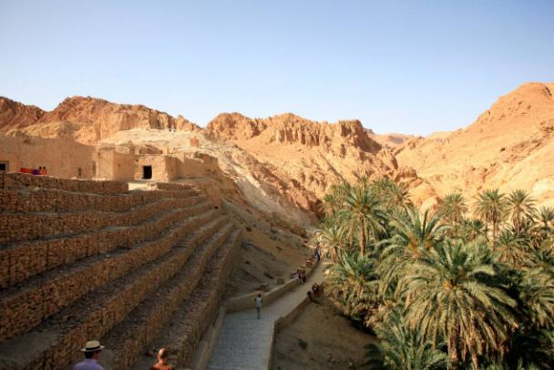
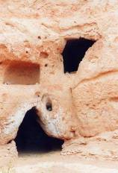
* Jour 2*
Rallye 4X4 avec road book et GPS

Slide 12
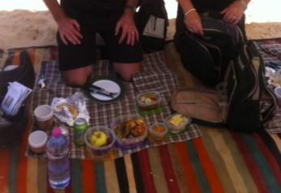
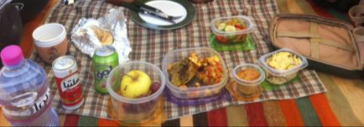
* Jour 2*
Arrêt déjeuner pique nique en cours de route
Manger en plein air est une des meilleures façons de profiter de ces décors, c'est à ce titre que nous mettons à votre disposition un sac à dos pique nique pratique et facile à transporter.

Slide 13
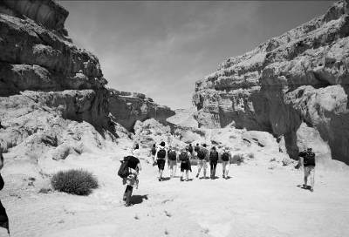
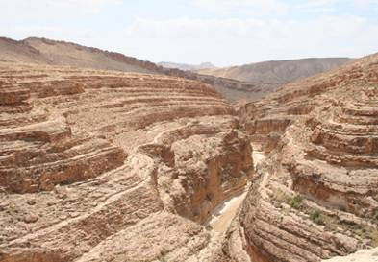
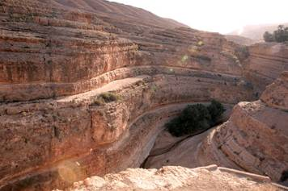
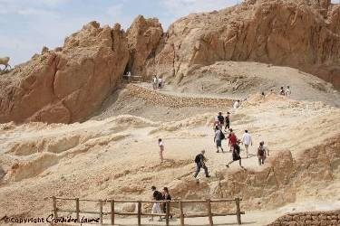
* Jour 2*
Trek dans les gorges de Sidi Bou Hlel

Slide 14
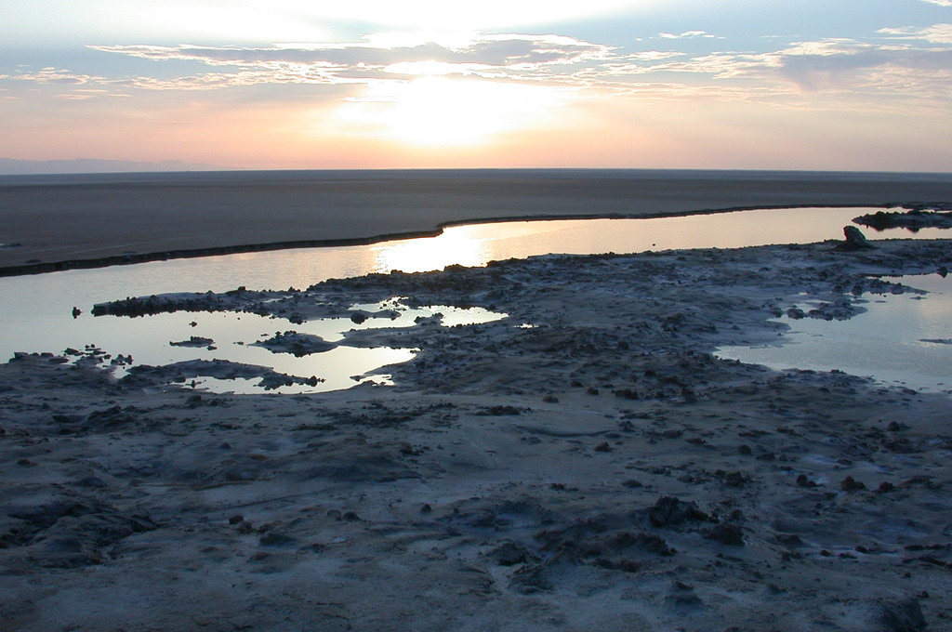
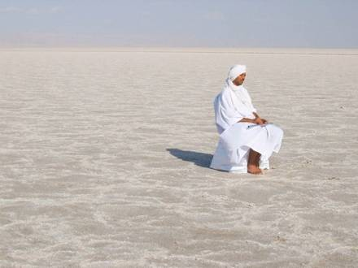
* Jour 2*
Thé à la menthe
Sur le Lac Salé Chott El Jerid

Slide 15
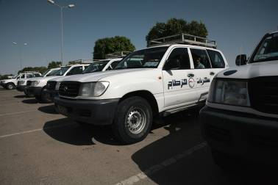
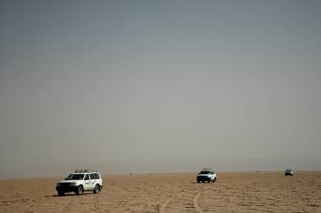
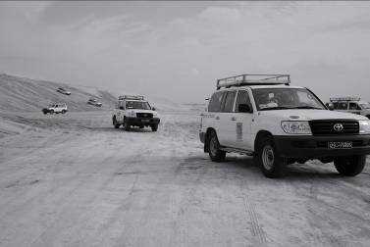
Reprise des 4x4 vers Douz
* Jour 2*
Avec simulation de panne

Slide 16
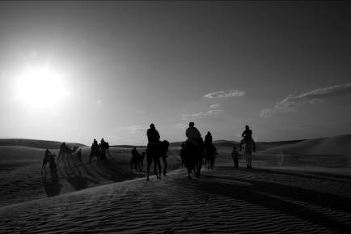
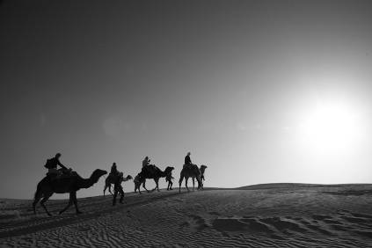
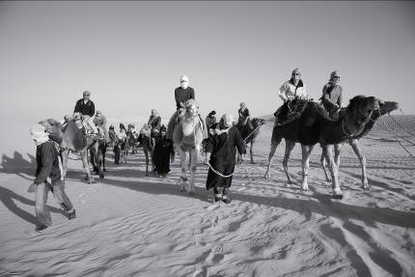
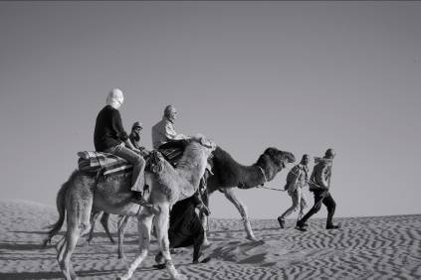
* Jour 2*
Continuation en Méharée à dos de dromadaires
vers le Campement Zmela Lebrissa

Slide 17
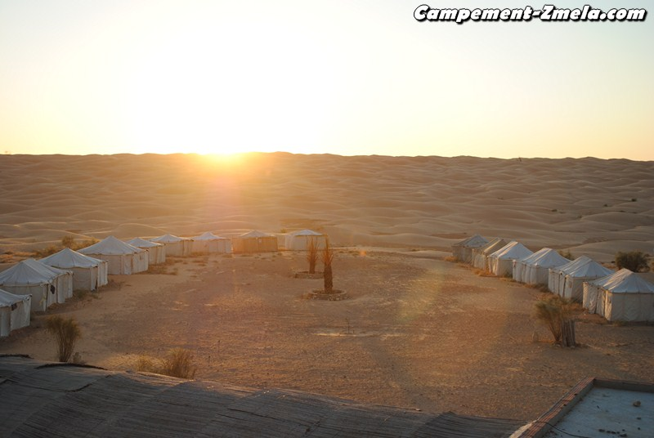
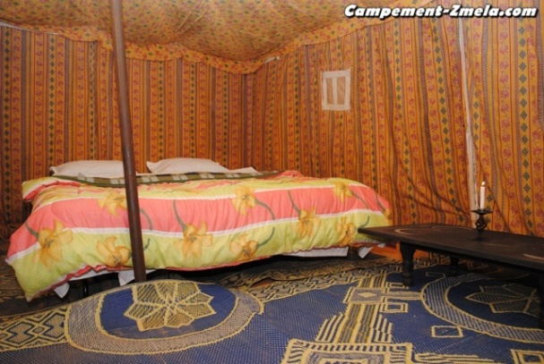
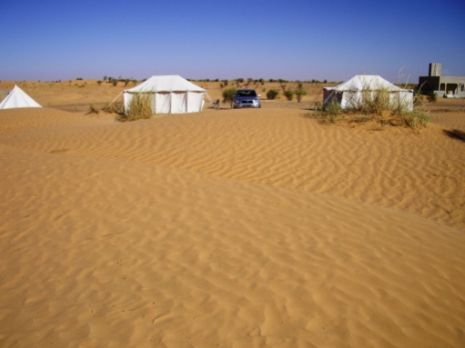
* Jour 2 - 3*
Campement Zmela Lebrissa à Ksar Ghilane
- Jour 2 -
Diner & nuit
au sein du campement
- Jour 3 -
Petit Déjeuner

Slide 18
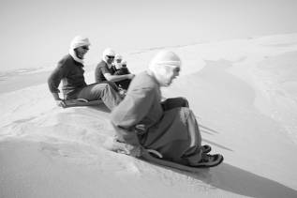
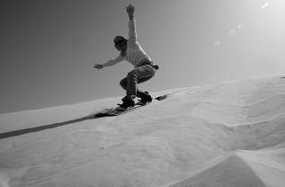
Luges et surfs dans les dunes avant votre départ du campement
* Jour 3*
*Jour 3*
Campement Ksar Ghilane/ Tataouine : environ 150km, 2h15
Tataouine/ Medenine :
Environ 70 km -1h
Médenine/ Djerba :
Environ 65 km: 1h

Slide 19
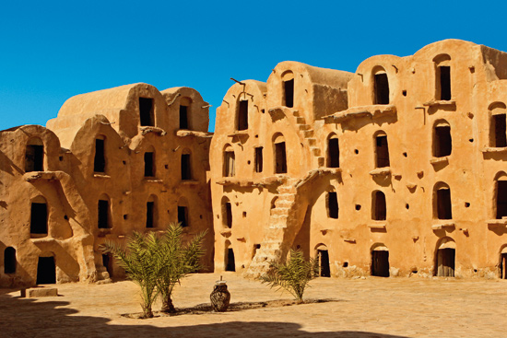
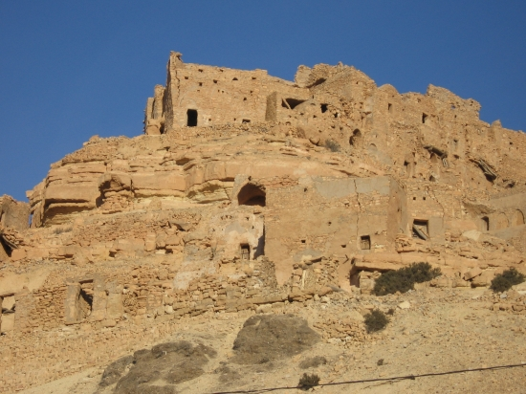
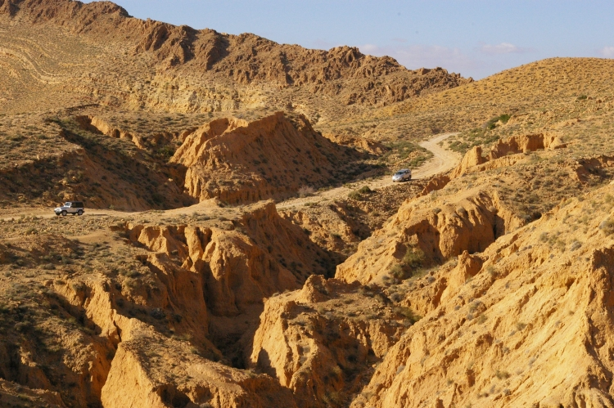
Arrêt en 4x4 à Tataouine / Chenini
Déjeuner chez l’habitant dans les maison troglodytes
Puis départ pour Djerba via Medenine

Slide 20
Déjeuner chez l’habitant

Slide 21
* Jour 3*
Green Palm ****
Le Green Palm se trouve dans le quartier touristique de Midoun. Il assure un service de navette gratuit à destination d'une plage privée située à seulement 300 mètres. Il possède 2 piscines ainsi qu'un spa avec un bain à remous, un hammam et un sauna.
Les chambres insonorisées et climatisées de l'hôtel Green Palm sont dotées d'une télévision par satellite, d'une salle de bains privative et d'un balcon donnant sur la palmeraie.
Vous pourrez savourer un petit-déjeuner continental et une cuisine tunisienne traditionnelle au restaurant du Green Palm. L'hôtel abrite également un bar-salon et une terrasse au bord de la piscine.
Le Green Palm possède une connexion Wi-Fi gratuite. Vous pourrez vous rendre dans les boutiques de l'hôtel et faire une partie de tennis ou de minigolf.
L'aéroport de Djerba-Zarzis se situe à 25 km.

Slide 22
Green Palm ****

Slide 23
Temps libre à l’hôtel pour profiter de ses infrastructures Puis transfert vers l’aéroport de Djerba
* Jour 4*

Slide 24
Contact
Caroline Dupuy – Chef de projets
01 49 651 034
caroline@croisierejaune.com
www.croisierejaune.com

